Slide 1
Aprendo a escribir una síntesis
Objetivo: Aprender herramientas de procesamiento de información.

Slide 2
Actividad:
Observa con atención las sinopsis que verás a continuación. Luego responde las siguientes preguntas:
¿Qué tienen en común las distintas sinopsis que observaron?
¿Cómo se presenta la información en una sinopsis?
¿Qué tipo de información presentan las sinopsis?

Slide 3
Completemos la siguiente tabla:
Sinopsis | Características
Sinopsis 1:
Sinopsis 2:
Sinopsis 3:

Slide 4

Respondamos las siguientes preguntas
¿Para qué sirve sintetizar información?
¿Cómo procesar la información para construir una síntesis?
¿Cómo podemos aprender a sintetizar información?

Slide 5
Modelamiento de la construcción de una síntesis: La técnica del tachado:
Lauren Everitt BBC: El ser humano siempre ha visto caras en los objetos o lugares más insólitos: en la Luna, en vegetales o incluso en una tostada quemada. Ahora, un grupo berlinés está rastreando el planeta mediante imágenes satelitales en busca de rasgos que recuerdan a rostros humanos a nuestro alrededor. Pero ¿qué hay detrás de ese deseo de ver caras en lo que nos rodea? La mayoría de la gente nunca ha oído hablar de la pareidolia, pero casi todos la hemos experimentado. Cualquiera que haya mirado a la Luna y haya encontrado dos ojos, una nariz y una boca ha sentido la fuerza de la pareidolia. El diccionario lo define como "la percepción imaginada de un patrón o un significado donde no lo hay". E incluye cosas tan dispares como identificar caras en la corteza de un árbol, ver animales en las nubes o siluetas humanas en las montañas. El estudio alemán de diseño Onformative está inmerso en la que probablemente sea la mayor búsqueda de pareidolia hasta ahora. Su programa Google Faces se pasará los próximos meses husmeando las imágenes de Google Maps en busca de formas parecidas a rostros humanos. Para ello el programa examinará el planeta entero varias veces y desde diferentes ángulos. Hasta ahora Google Faces ya identificó entre otros un espeluznante perfil en Magadan, una remota región de Rusia, un tipo con pelos en la nariz en Kent, Inglaterra, y una criatura de aspecto desagradable en las montañas de Alaska.

Slide 6
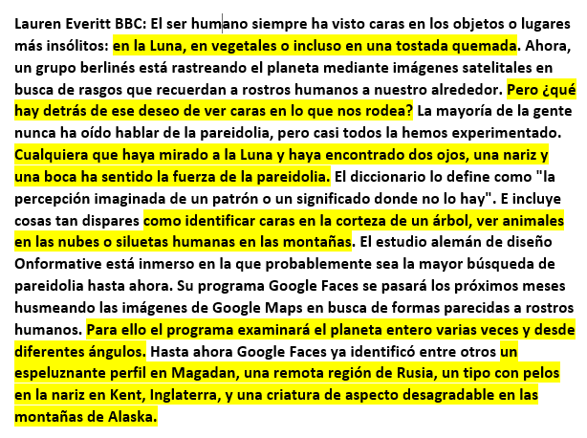

Slide 7
Texto sintetizado:
Hay una gran variedad de fenómenos que experimentan las personas y que son muy difíciles de explicar. Una de ellas es la pareidolia. Esta se define como "la percepción imaginada de un patrón o un significado donde no lo hay". Técnicos europeos están utilizando la tecnología para buscar patrones de rostros humanos en lugares insólitos y se han encontrado con varias sorpresas. Lo que queda pendiente es conocer las causas del fenómeno.

Slide 8
Estrategia paso a paso para construir una síntesis
1. Leer o ver toda la información que se quiere sintetizar.
2. Identificar el tema: ¿de qué se trata? o ¿de qué se habla?
3. Identificar cómo se organiza la información.
4. Identificar las ideas principales que desarrollan el tema.
5. Relacionan las ideas que desarrollan el tema.
6. Identificar el propósito del texto ya sea implícito o explícito.
7. Eliminar la información complementaria
8. Reorganizar la información.

Slide 9
Actividad:
Los estudiantes en grupos seleccionarán una película para construir colaborativamente una síntesis sin señalar el título. Luego, intercambian sus trabajos con otro grupo que identificará el título de la película.

